Slide 1
TERAPIA INTEGRACJI SENSORYCZNEJ W DOMU
NIKOLA MAZUR
MGR FIZJOTERAPII
TERAPEUTA INTEGRACJI SENSORYCZNEJ

Slide 2
ZMYSŁ DOTYKU
Zabawa w zgadywanie CO TO ZA PRZEDMIOT przez wyczuwanie. Prosimy,, aby dziecko bez patrzenia odgadło i wyjęło z torebki lub woreczka dany przedmiot, uprzednio umieszczony razem z innymi. Zabawę tę należy poprzedzić zapoznaniem dziecka z przedmiotami, które będą umieszczone w woreczku, nazywając je i dając dziecku do poznania dotykiem.
Identyfikowanie różnych przedmiotów umieszczonych na stole. Łatwiejsze jest różnicowanie bardziej odmiennych przedmiotów i stopniowe zmniejszanie różnic.

Slide 3
SCHEMAT CIAŁA
Zabawa z piosenką „głowa, ramiona, kolana, pięty …”
https://www.youtube.com/watch?v=30BVfTvlsrE
Obrysowywanie rąk położonych na papierze z rozstawionymi palcami i dorysowywanie przez dziecko np. paznokci. Można zabawę urozmaicić – najpierw dorosły obrysowuje rękę, a później dziecko. Dobrze nazywać i zaznaczać, czy jest to ręka lewa czy prawa. To samo można robić z innymi częściami ciała lub całym ciałem. Znajdujące się na papierze obrysy można wycinać. Wtedy ćwiczenie oprócz nauki schematu ciała rozszerzone jest o orientację przestrzenną i naukę kierunków.

Slide 4
ZMYSŁ RÓWNOWAGI
Chodzenie po podłodze po linii prostej (palce jednej stopy dotykają pięty drugiej stopy tzw. chodzenie tip top). Początkowo dziecko chodzi do przodu, następnie do tyłu i bokiem (w jedną i drugą stronę)
Zabawa SKRZYŻOWANIA – poproś dziecko, aby pomogło Ci rozłożyć linę/sznurek na podłodze. Poproś, aby przeszło z jednego końca liny na drugi. Może łapać równowagę jak na linie do akrobacji, może też trzymać jedną stopę na linie a drugą na podłodze. Następnie poproś aby dziecko skrzyżowało linę. Ponownie poproś aby przeszło z jednego końca na drugi. Upewnij się że przechodzi przez skrzyżowanie, a nie skręca zgodnie z kierunkiem liny.

Slide 5
ZMYSŁ POWONIENIA
Ustawianie pojemników z zapachami od najbardziej przyjemnego do najbardziej niemiłego samodzielnie przez dziecko lub z naszą pomocą (pojemniki z zapachami tworzymy wg tego co znajdziemy w domu)
Kojarzenie bez udziału wzroku zapachów z łazienki czy kuchni np. mydło, wanilia, płyn do kąpieli, perfumy, kawa mielona, proszek do prania, kakao.

Slide 6
ZMYSŁ SMAKU
Określanie smaków: słodkiego, gorzkiego, słonego, kwaśnego podczas degustacji, dobieranie do określonego smaku właściwego rysunku – dziecko ma zakryte oczy podczas degustacji.
Kończenie zdań: Czekolada jest… Cytryna jest… Sól jest… itp.

Slide 7
ZMYSŁ SŁUCHU
Rozpoznawanie dźwięków przez zestawianie dźwięków różnych i podobnych. Prezentując nagranie, grającą zabawkę lub samemu naśladując dźwięki, które wytwarzają zwierzęta, przedmioty lub zjawiska w otoczeniu, proponujemy dziecku odgadywanie, zmieniając ich kolejność.
„Który kolor wybierzesz?” – Rodzic rozkłada na podłodze kolorowe kartki: czerwoną, żółtą, brązową, różową. Uzgadnia z dzieckiem, jakimi głoskami zaczynają się nazwy kolorów. Następnie wypowiada różne słowa, np. czapka, czytanka, czarownica, czekolada, czereśnie, żaba, żółw, rzeka, rzodkiewka, żaglówka, ryby, ręcznik, radio, rekin, rak, balony, buda, balkon, bocian, bałwan. Gdy dziecko usłyszy słowo zaczynające się głoską cz – stają przy czerwonej planszy, słowo mające w nagłosie głoskę ż (rz) – podchodzą do żółtej itd.

Slide 8
ZMYSŁ WZROKU
„OBRYSOWYWANIE” wzrokiem różnych narysowanych na papierze kształtów lub śledzenie ruchu, gdy pokazywane są one palcem lub ołówkiem z nasadką.
Zabawy z szybkim mruganiem – dziecko liczy za pomocą mrugnięć zaczynając od dużych elementów ( np. liczba krzeseł w pokoju, liczba misiów w pudełku) przechodząc do drobnych elementów (np. wyrazy na stronie)
Nawlekanie makaronowych rurek na sznurek – można polecić dziecku np. zrobienie naszyjnika z makaronu, paska do spodni itp.

Slide 9
CZUCIE GŁĘBOKIE
„Żółwie” – dziecko w klęku podpartym z poduszką/książką/woreczkiem umieszczonym na plecach przemieszcza się spokojnie, bez pośpiechu z jednego miejsca na drugie. Można utrudniać zabawę dodając tor przeszkód do przejścia.
„Wstań i błyszcz” – Poproś dziecko aby usiadło na podłodze. Powiedz: „wymyślimy rożne sposoby na wstanie. Pokaż mi jak umiesz wstać.” Po tym jak dziecko od pozycji siedzącej przejdzie do siadu na stopach, zaproponuj aby spróbowało wstać:
Podpierając się jedną ręką
Nie podpierając się żadną ręką
Z zamkniętymi oczami
Kiwając się do przodu i do tyłu, żeby rozbujać ciało

Slide 10
KONTROLA POSTAWY
„Kołyska” – Dziecko leży na podłodze na plecach. Prosimy dziecko aby podkurczając nogi i chowając głowę w kolana, kołysało się szerokim ruchem od głowy do pośladków. W kolejnym etapie ćwiczenia prosimy dziecko o turlanie się również na boki ( tocząc się po podłodze jak jajko)
„Przechodzenie pod przeszkodą” – na niedużej wysokości naciągamy sznurek/linę/szalik ( np. pomiędzy krzesłami). Zadaniem dziecka jest przejść w pozycji „kraba” (kolana zgięta, tułów oparty na dłoniach, głowa zwrócona do góry) pod przeszkodą tak aby jej nie dotknąć. Podobny sposób poruszania możemy też utrudnić dodając woreczek z grochem lub fasolą umieszczonym na brzuchu.

Slide 11
UKŁAD PRZEDSIONKOWY
„Bujanie w kocu” – jeżeli są dostępne 2 osoby dorosłe, możemy bujać dziecko w kocu, zachęcając je do koncentrowania wzroku na osobie stojącej twarzą do dziecka. Może ona robić różne dziwne miny, imitować dźwięki z przesadną ekspresją ust, a zadaniem dziecka będzie odtwarzanie takich samych min, dźwięków itp.
„Karuzela”- Do tej zabawy możemy wykorzystać kręcony fotel. Dziecko siada na nim, a rodzic nim kręci, np. dwa – trzy obroty. Po rotacji zatrzymujemy dziecko. Jego zadaniem jest skoncentrować wzrok na punkcie prezentowanym przez rodzica. W zależności od wieku dziecka mogą do być ilustracje zwierząt, kolorowe karty, karty z literami itp.

Slide 12
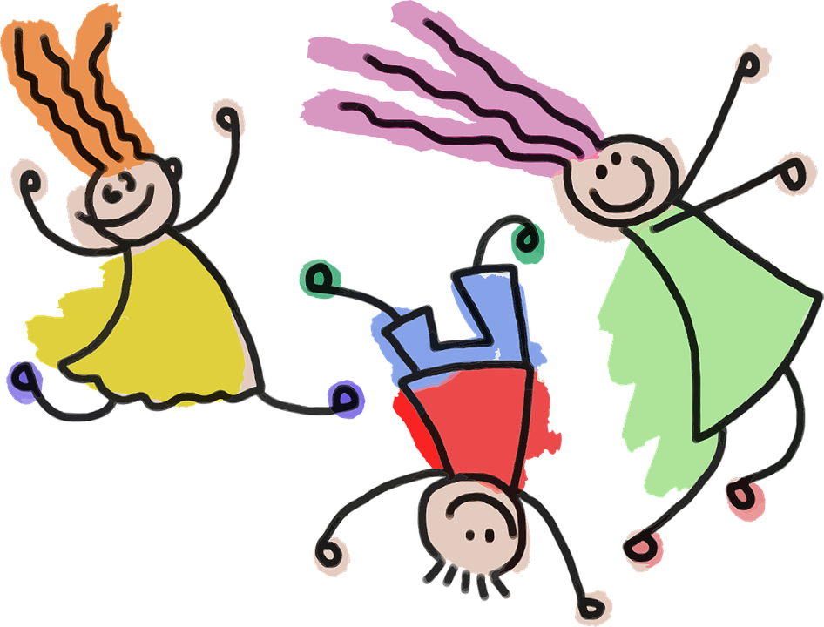
UDANEJ ZABAWY
WIĘCEJ POMYSŁÓW I ZABAW WKRÓTCE…

